Slide 1
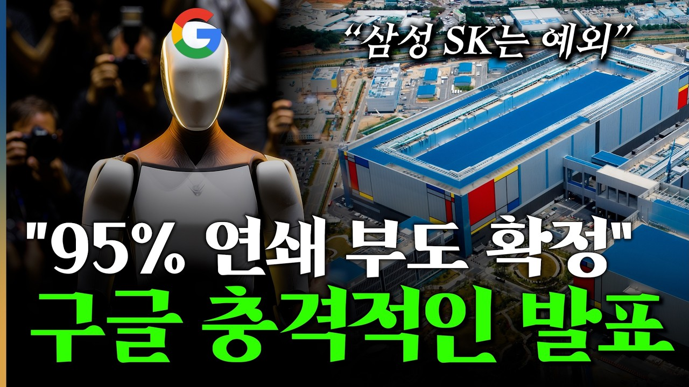
DREAMLABS COLLECTOR
"AI 95% 연쇄부도 확정" 구글 발표에 전세계 패닉, 반도체 쥔 삼성·SK는 예외ㄷㄷ
제공된 메타데이터에 따르면, 이 영상은 AI 스타트업의 95% 이상이 수익을 내지 못하고 대부분이 실패할 것이라는 구글 및 석학들의 비관적인 전망을 다룹니다. 특히 AI 시장의 잠재적 버블과 한국 및 미국 주식 시장의 불안정성을 지적하며, AI Wrapper와 AI Aggregator 모델의 한계를 분석할 것으로 추정됩니다. 영상은 이러한 위기 속에서 살아남을 기업의 특징을 탐색하고, 반도체 기업인 삼성과 SK 같은 예외적인 경우를 언급하며 개인적인 견해를 제시할 것으로 보입니다. 전반적으로 AI 산업의 현재 상황과 미래 생존 전략에 대한 심층적인 분석을 제공하려는 목적을 가집니다.
CHANNEL
VIDEO ID
에스오디 SOD
BhpLvGuqWes
source: https://www.youtube.com/watch?v=BhpLvGuqWes | video_id: BhpLvGuqWes | generated: 2026-08-28T23:54:07Z

Slide 2
Executive Summary
영상 시청 전 빠른 정보 습득을 위한 요약
SUMMARY
제공된 메타데이터에 따르면, 이 영상은 AI 스타트업의 95% 이상이 수익을 내지 못하고 대부분이 실패할 것이라는 구글 및 석학들의 비관적인 전망을 다룹니다. 특히 AI 시장의 잠재적 버블과 한국 및 미국 주식 시장의 불안정성을 지적하며, AI Wrapper와 AI Aggregator 모델의 한계를 분석할 것으로 추정됩니다. 영상은 이러한 위기 속에서 살아남을 기업의 특징을 탐색하고, 반도체 기업인 삼성과 SK 같은 예외적인 경우를 언급하며 개인적인 견해를 제시할 것으로 보입니다. 전반적으로 AI 산업의 현재 상황과 미래 생존 전략에 대한 심층적인 분석을 제공하려는 목적을 가집니다.
source: https://www.youtube.com/watch?v=BhpLvGuqWes | video_id: BhpLvGuqWes | generated: 2026-08-28T23:54:07Z

Slide 3
Video Structure
영상 구성과 논리 흐름
01
0:00 AI 위기
02
0:50 AI Wrapper
03
3:10 AI Aggregator
04
6:20 살아남을 기업
05
9:28 나의 생각
source: https://www.youtube.com/watch?v=BhpLvGuqWes | video_id: BhpLvGuqWes | generated: 2026-08-28T23:54:07Z

Slide 4
Key Ideas
정보게시물로 전환할 핵심 아이디어
01
AI 스타트업 시장의 높은 실패율 (95% 이상)과 잠재적 버블 경고.
02
AI Wrapper 및 Aggregator 모델의 사업적 한계와 지속 가능성 문제.
03
AI 산업 내에서 진정한 가치를 창출하고 생존할 수 있는 기업 유형 분석.
04
반도체와 같은 핵심 인프라 기술을 보유한 기업(삼성, SK)의 상대적 안정성.
05
AI 기술의 발전 속도와 비즈니스 모델의 수익성 간의 괴리.
06
AI 시장의 현재 위기 상황에 대한 비판적 시각과 미래 전망 제시.
source: https://www.youtube.com/watch?v=BhpLvGuqWes | video_id: BhpLvGuqWes | generated: 2026-08-28T23:54:07Z

Slide 5
DreamLabs Application
DreamLabs 내부 적용 관점
01
AI 관련 신규 프로젝트 또는 투자 검토 시, 비즈니스 모델의 지속 가능성 및 수익성 평가에 참고.
02
AI Wrapper/Aggregator 모델의 한계를 인지하고, DreamLabs의 AI 솔루션 개발 방향 설정 시 차별화 전략 모색.
03
AI 시장의 거시적 트렌드와 잠재적 리스크를 이해하여 장기적인 기술 및 사업 전략 수립에 활용.
04
AI 인프라(반도체 등)의 중요성을 재확인하고, 관련 기술 파트너십 또는 투자 기회 탐색.
05
AI 기술 도입 및 활용 시, 단순한 'AI 적용'을 넘어 실제 비즈니스 가치 창출에 집중하는 문화 조성.
source: https://www.youtube.com/watch?v=BhpLvGuqWes | video_id: BhpLvGuqWes | generated: 2026-08-28T23:54:07Z

Slide 6
Verification Required
모델 추론/metadata 한계/원본 확인 필요
01
"AI 95% 연쇄부도 확정"이라는 구글 발표의 정확한 내용 및 출처 확인 (메타데이터에 언급된 Tech Crunch 기사 등).
02
AI 스타트업 95% 실패율 주장의 구체적인 근거 및 통계 데이터 검증 (Unframe, MIT 자료 등).
03
AI Wrapper 및 Aggregator 모델의 수익성 분석에 대한 상세 내용 확인.
04
삼성, SK 등 반도체 기업이 AI 버블에서 예외라는 주장의 논리적 근거 및 시장 데이터 확인.
05
영상 내에서 제시된 각 주장의 원본 출처(메타데이터의 내용 출처 목록)와 실제 영상 내용의 일치 여부.
source: https://www.youtube.com/watch?v=BhpLvGuqWes | video_id: BhpLvGuqWes | generated: 2026-08-28T23:54:07Z

Slide 7
Source & Download Metadata
게시물과 문서 산출물 추적 정보
METADATA
Title: "AI 95% 연쇄부도 확정" 구글 발표에 전세계 패닉, 반도체 쥔 삼성·SK는 예외ㄷㄷ
Channel: 에스오디 SOD
Video ID: BhpLvGuqWes
Source URL: https://www.youtube.com/watch?v=BhpLvGuqWes
Playlist ID: PLHwM6idVO2zyqi2IZeDAiP5QBqRXd2Zyh
Generated at: 2026-08-28T23:54:07Z
Source basis: metadata_and_model_inference
source: https://www.youtube.com/watch?v=BhpLvGuqWes | video_id: BhpLvGuqWes | generated: 2026-08-28T23:54:07Z

